Slide 1
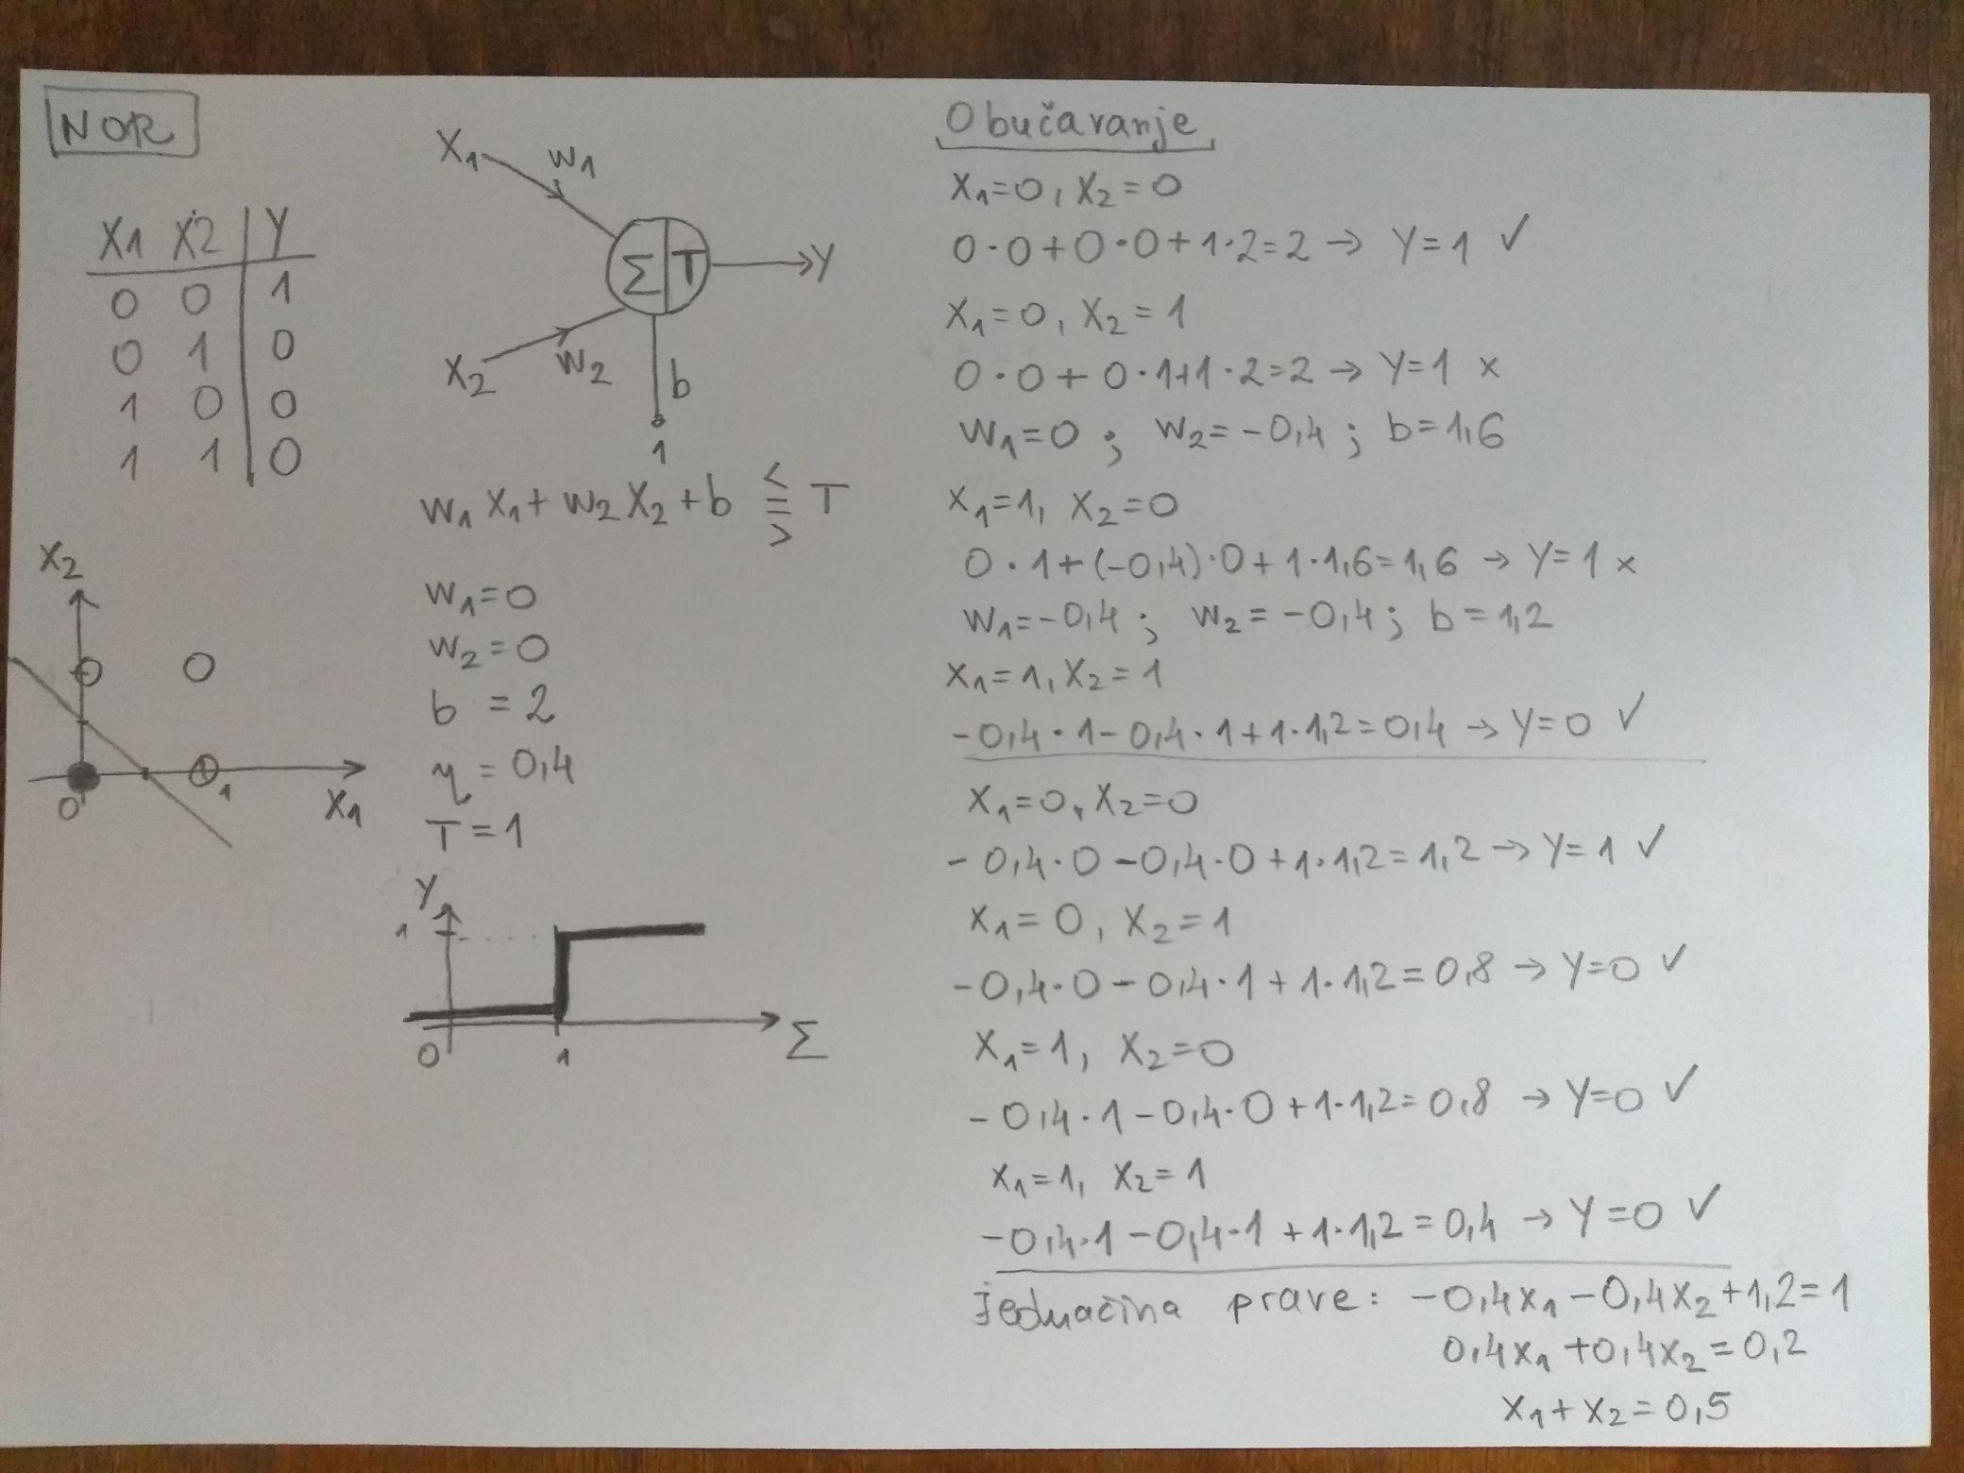
NOR

Slide 3
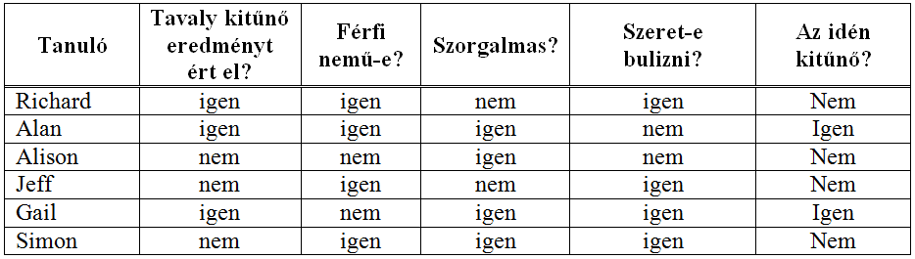
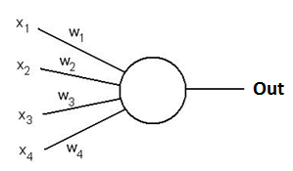
Példa perceptron betanítására

Slide 4

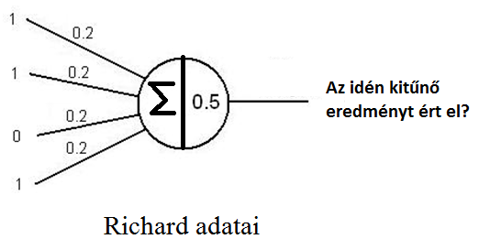
Példa perceptron betanítására
η=0.05

Slide 5
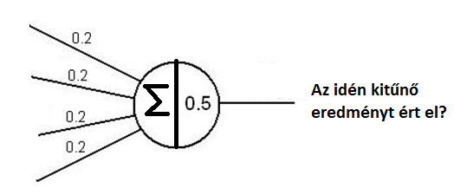
Példa perceptron betanítására

Slide 7
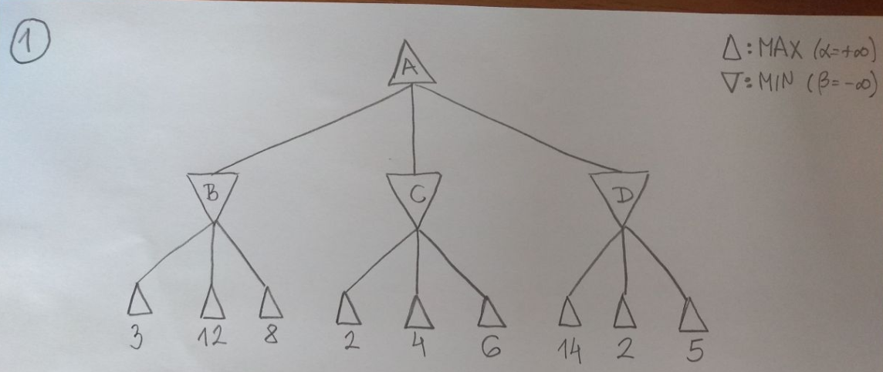
Alfa-Béta nyesés

Slide 8
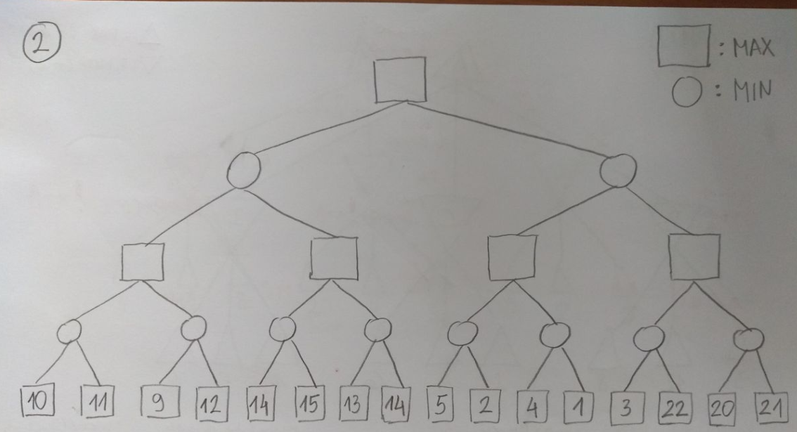
Alfa-Béta nyesés

Slide 9
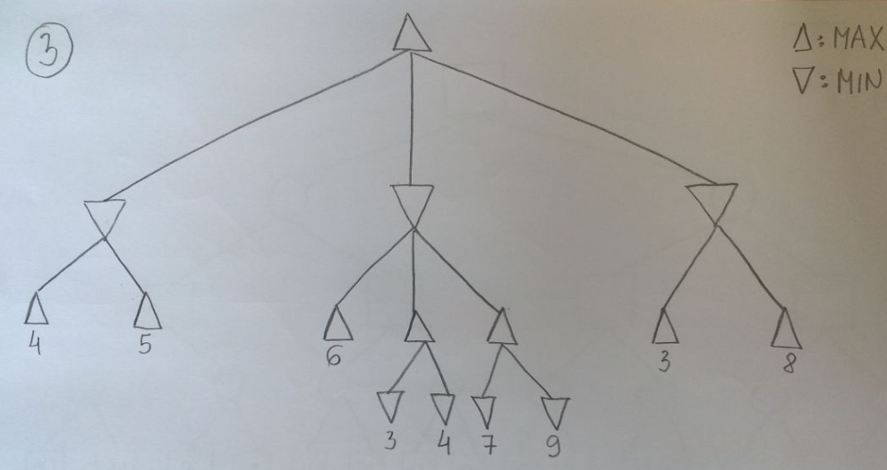
Alfa-Béta nyesés

Slide 10
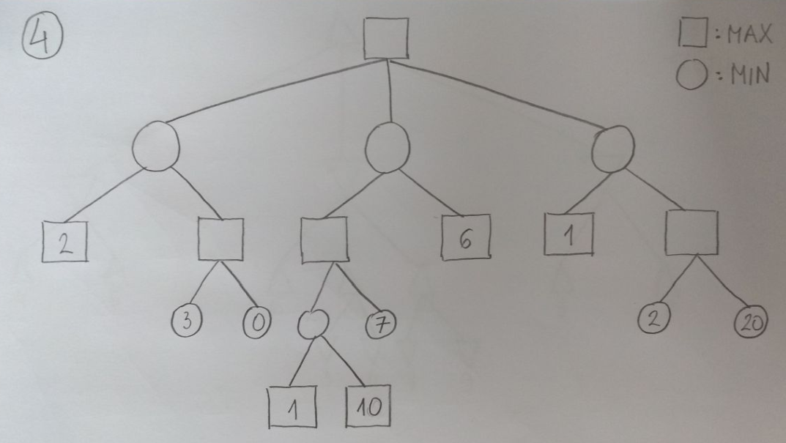
Alfa-Béta nyesés

Slide 11
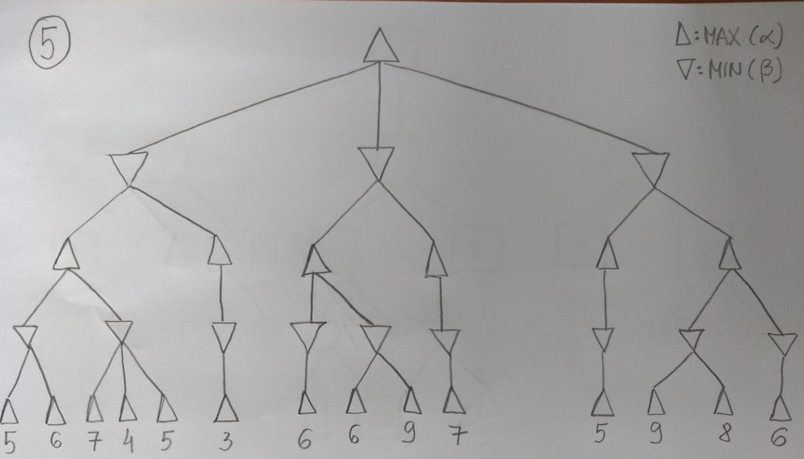
Alfa-Béta nyesés

Slide 12
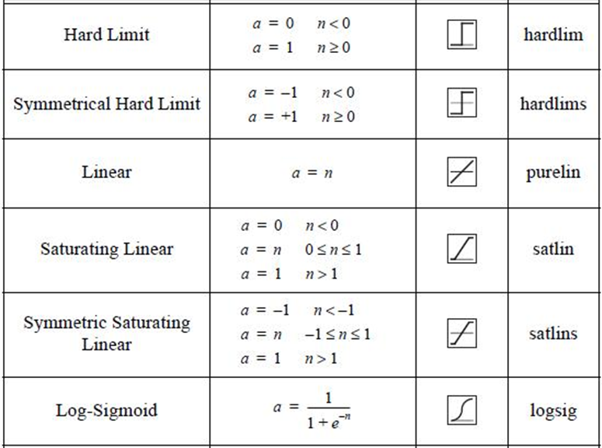
Aktivációs függvények

Slide 13
Aktivációs függvények

Slide 14
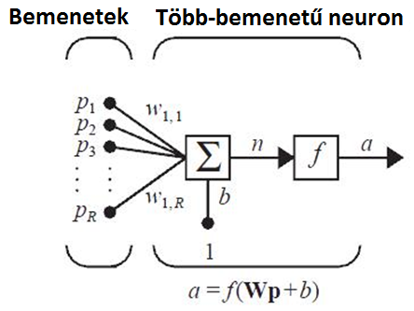
Jelölés

Slide 15
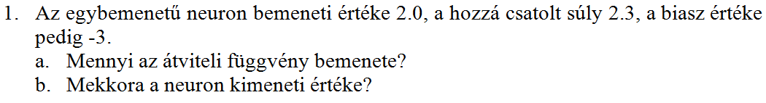
Feladatok

Slide 16
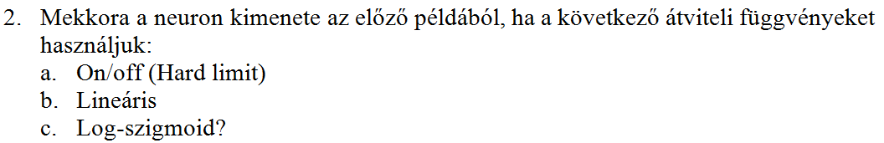
Feladatok

Slide 17
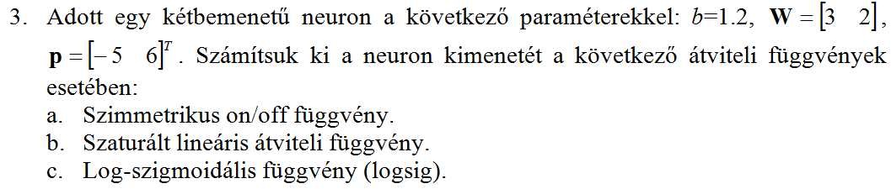
Feladatok

Slide 18
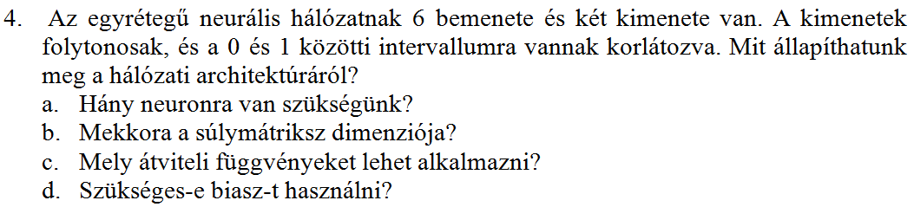
Feladatok

Slide 19
A neurális hálók architektúrája
A neuronok összekötési módja határozza meg a
neurális háló architektúráját. A hálókat 5 csoportba
oszthatjuk:
  Egyrétegű
  Többrétegű
  Rekurens
  Oldalról összekötött
  Hibrid

Slide 20
Egyrétegű hálók
Az összes neuron egy rétegbe van szervezve. Ez egyben a háló kimeneti rétege. A hálónak van egy bemeneti rétege is, amely a bemeneti adatok fogadására szolgál. Egy rétegen belül nincsenek összeköttetések.

Slide 21
Többrétegű hálók
Akár az egyrétegű hálóknál, a többrétegű hálóknak is van egy bemeneti rétegük amelyek amelyek a bemeneti adatok fogadására szolgálnak, és van egy kimeneti réteg is. A többrétegű hálóknál viszont megjelenhet egy vagy több rejtett réteg isamelyeknek nincs kapcsolatuk sem a bemenettel, sem a kimenettel.
Ezek a hálók lehetnek teljesen vagy részlegesen összekapcsoltak.

Slide 22
Rekurens hálók
Ezek a hálók egy vagy több visszacsatolást tartalmaznak. Lehetnek rejtett rétegeik is.
Kimenetek
Z⁻¹
Z⁻¹
Z⁻¹
Z⁻¹
-1 késés
Bemenetek

Slide 23
Oldalról összekötött hálók
Ennél a típusnál a bemeneti és kimeneti rétegeken kívül van rejtett réteg is. Ennek a rétegnek a neuronjai a szomszédos neuronokkal is össze vannak kötve (oldalösszeköttetés).

Slide 24
Hibrid hálók
Ezeket a hálókat az eddig felsorolt architektúrák kombinálásával kapjuk.

Slide 25
A neurális hálók tanítása
Ahhoz, hogy elvégezhessük egy függvény approximációját, mintákat osztályokba klasszifikáljunk, következtessünk valamilyen paraméterre, vagy valamilyen más feladatot elvégezzünk neurális háló segítségével, az adott problémát példahalmaz-minta formában szükséges felállítani, amit tanítóhalmaznak nevezünk.
Ha minden bemeneti x vektorhoz egy kívánt d kimenet tartozik, akkor a súlyok módosításának módszerét felügyelt tanítási módszernek nevezzük (supervised learning/training).

Slide 26
A neurális hálók tanítása
Ha csak a bemeneti vektor és a háló struktúrája adott, akkor a súlyokat a kívánt kimenetek ismerete nélkül kell módosítani. Ezt a módszert nem felügyelt tanítási módszernek nevezzük (unsupervised learning/training).
Ez a két alapvető módszeren kívül léteznek más, kevésbéismert tanítási módszerek is, pl. tanítás kritizálással (reinforcement learning).

Slide 27
Felügyelt tanítás
A felügyelt tanítási módszer feltételezi a kívánt d kimenet ismeretét minden x bemenetre.
A tanító jel generátora (“tanító”) a kívánt kimeneti d jel segítségével lehetővé teszi a kívánt és a valódi jelek közti különbség meghatározását (ρ(d,y) távolság). A korábbn meghatározott algoritmus alapján a “tanító” képes elvégezni a súlyok változtatását (a W mátrix elemeit) a pillanatnyi eltérés minimalizálása érdekében.

Slide 28
Hibavisszaterjesztés
(Backpropagation)

